Slide 1
Projet tutoré
Soutenance

Slide 2
Sommaire
L’introduction
Présentation du groupe
Sommaire
Présentation du sujet
Le site
Objectifs du site
Choix graphiques
Choix ergonomiques
La démarche de travail
Organisation du groupe
Difficultés rencontrées

Slide 3
Le transhumanisme
Alors que la technologie prends de plus en plus de place dans notre quotidien, jusqu’où vas-elle s’immiscer dans nos vies ?

Slide 4
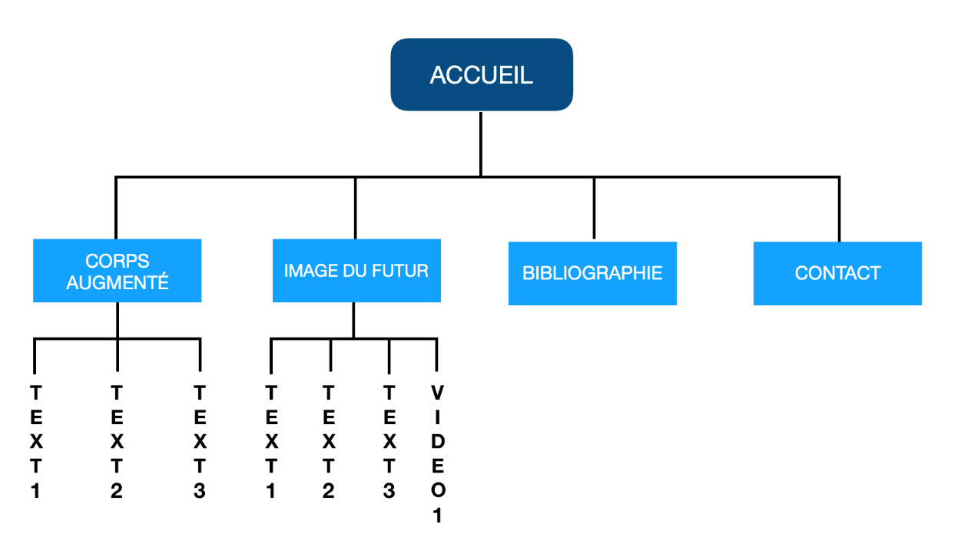
Objectifs du site
A quel point voudra (et pourra)-on que la technologie fasse partie de nous ?
Pages d’informations de différents points de vues
Pages de débat
Visée tout public
Débat clair et explicatif, pas de termes/concepts trop complexes
Affichage des sources pour les visiteurs plus informés

Slide 5
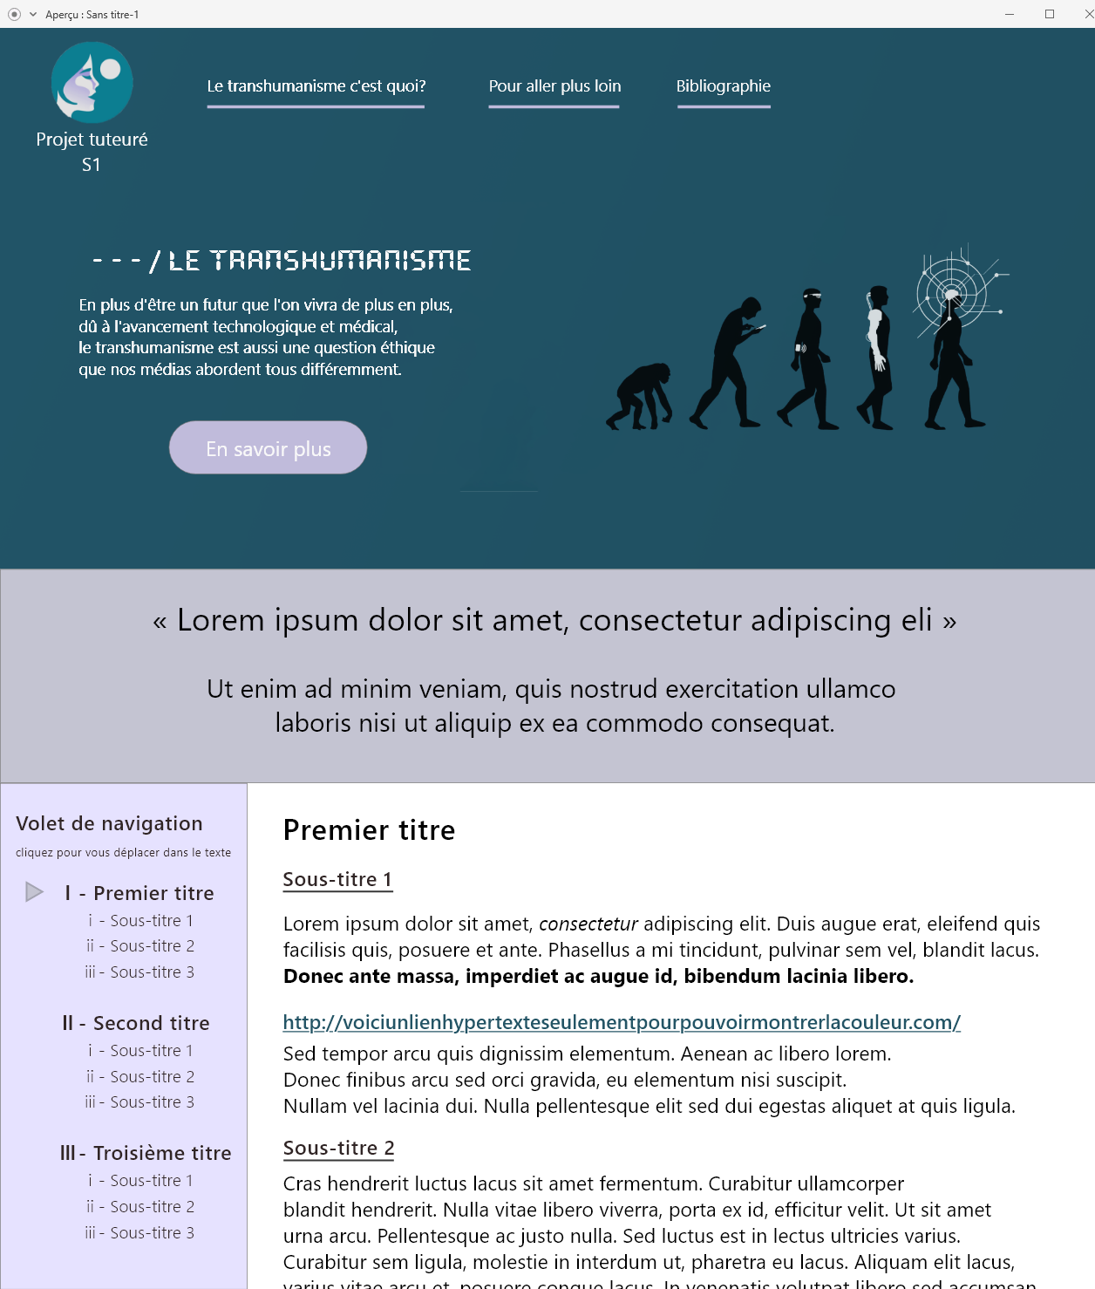
Choix graphiques et ergonomiques

Slide 6
Choix graphiques et ergonomiques

Slide 7
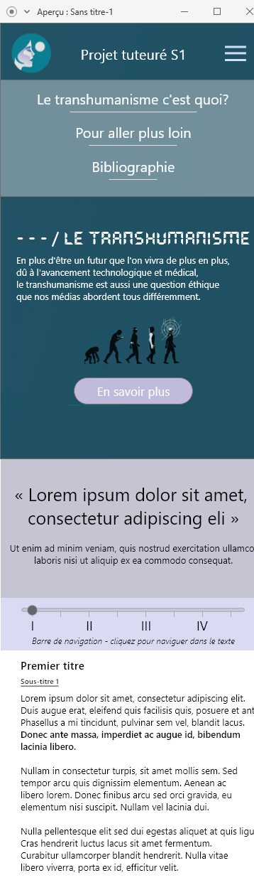
Choix graphiques et ergonomiques
Notes:
TITRE
TEXTE
LIEN
MENU

Slide 8
Organisation
 | Fei MENG | Walid EL KHAOUA | Chloé HENRY | Quentin AVRAIN
Soutenance | Structure diapo |  |  | Aspect et contenu diapo
 |  |  | Note d’intention
 | Ressentis et difficultés
 |  | Conception maquette HTML |  | Conception maquette HTML
Contenu du site | Ressources documentaires
 | (prévu) : mise en commun

Slide 9
Organisation
 | Fei MENG | Walid EL KHAOUA | Chloé HENRY | Quentin AVRAIN
Création du site | (prévu) : code
 | Maquette
 | Arboressence
 |  | Structure HTML |  | Structure HTML
 |  | Charte et éléments graphiques

Slide 10
Organisation
Création du groupe
Choix du sujet
Conception du site
Maquette, chartre et arboressence
Recherche documentaire
Création du site
Code HTML et CSS
Ajout du contenu
Synthèse de la recherche

Slide 11
Ressentis et difficultés

